Slide 1
Hustota
Ing. Eliška Novotná
ZŠ Praha 10, Nad Vodovodem 460/81

Slide 2
Odhadněte hmotnost krychliček o objemu 1 cm³
Krychlička o objemu 1 cm ³
Hmotnost
Cu
Fe
Al
m_{Cu} =
m_{Fe} =
m_{Al} =

Slide 3
Hustota a její jednotky
je určena hmotností 1 m³ (1 cm³) látky (tedy jaká je hmotnost látky připadající na jednotku objemu)
jednotka hustoty je $\frac{kg}{m^{3}}$ nebo $\frac{g}{{cm}^{3}}$
hustotu značíme ρ („ró“ – písmeno řecké abecedy)
různé látky mají různou hustotu – některé lze vyhledat v Matematicko-fyzikálních tabulkách (můžeme tedy např. určit, z jaké látky je těleso vyrobeno)

Slide 4
Hustota různých látek
Vyhledejte hustoty látek v M-F tabulkách, nezapomeňte uvést jednotky:
zlato
dřevo borové
polystyren
voda
olej
benzin
vzduch
oxid uhličitý
vodík

Slide 5
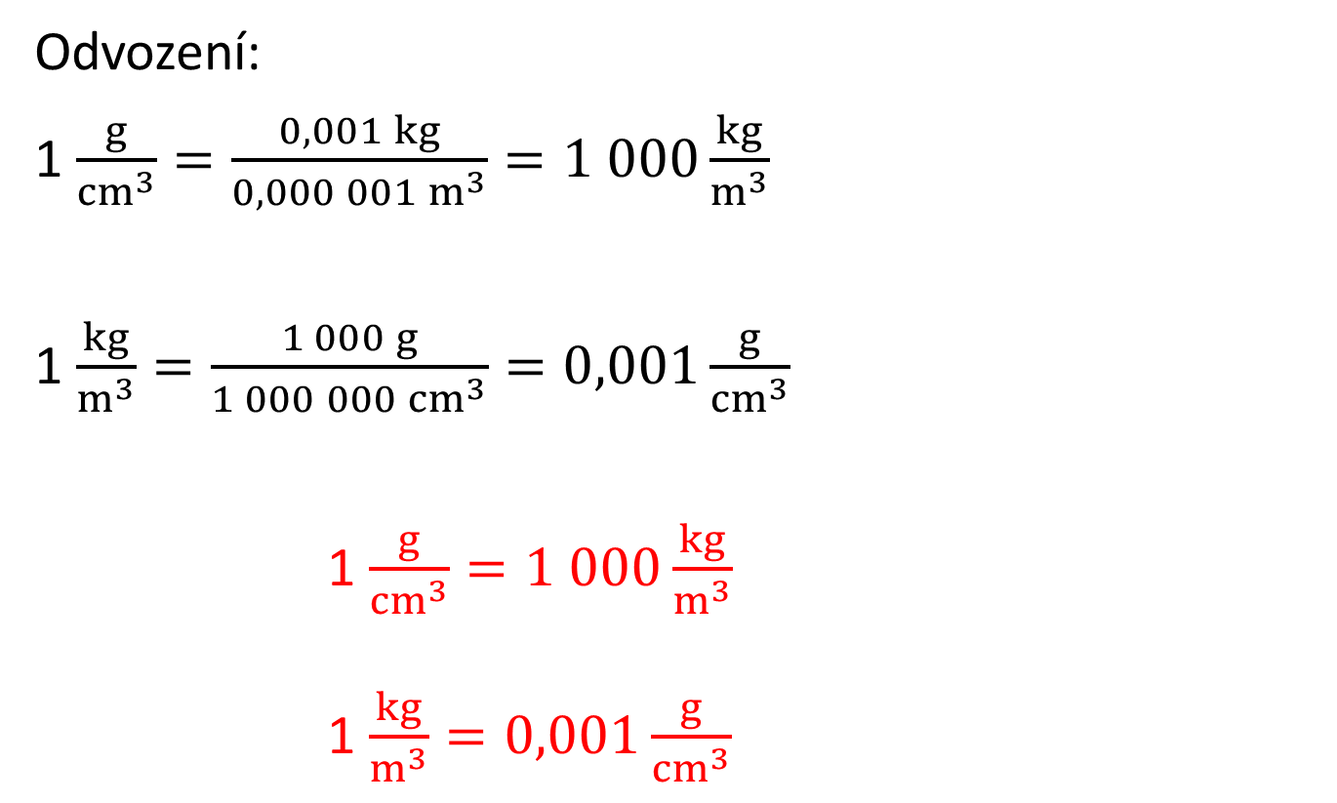
Převody jednotek hustoty
Odvození:
1 $\frac{g}{{cm}^{3}}=\frac{0,001 kg}{0,000 001 m^{3}}=1 000\frac{kg}{m^{3}}$
1 $\frac{kg}{m^{3}}=\frac{1 000 g}{1 000 000 cm^{3}}=0,001\frac{g}{{cm}^{3}}$
1 $\frac{g}{{cm}^{3}}=1 000\frac{kg}{m^{3}}$
1 $\frac{kg}{m^{3}}=0,001\frac{g}{{cm}^{3}}$

Slide 6
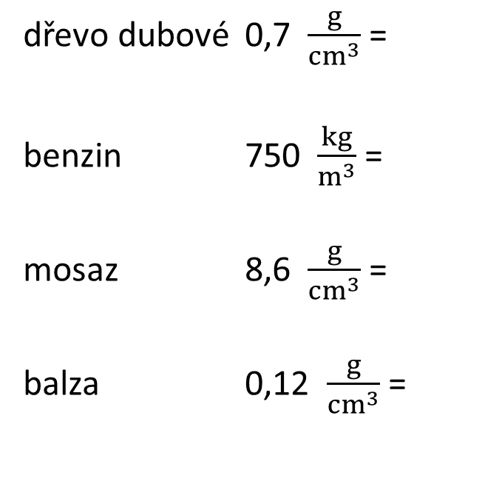
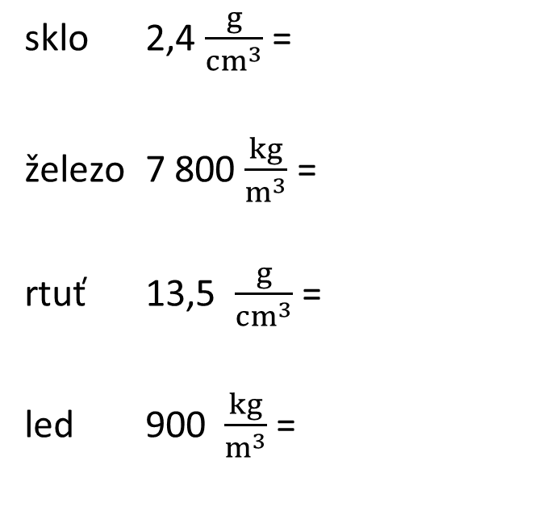
Procvičování převodů jednotek hustoty
Úloha č. 1
Úloha č. 2
sklo 2,4 $\frac{g}{{cm}^{3}}$=
železo 7 800 $\frac{kg}{m^{3}}$ =
rtuť 13,5 $\frac{g}{{cm}^{3}}$=
led 900 $\frac{kg}{m^{3}}$ =
dřevo dubové 0,7 $\frac{g}{{cm}^{3}}$=
benzin 750 $\frac{kg}{m^{3}}$ =
mosaz 8,6 $\frac{g}{{cm}^{3}}$=
balza 0,12 $\frac{g}{{cm}^{3}}$=

Slide 7


Procvičování převodů jednotek hustoty
Úloha č. 3
Úloha č. 4
voda 1 000 $\frac{kg}{m^{3}}$ =
mléko 1 035 $\frac{kg}{m^{3}}$ =
měď 8,96 $\frac{g}{{cm}^{3}}$=
zlato 19,3 $\frac{g}{{cm}^{3}}$=
stříbro 10,5 $\frac{g}{{cm}^{3}}$=
dřevo borové 500 $\frac{kg}{m^{3}}$ =

Slide 8
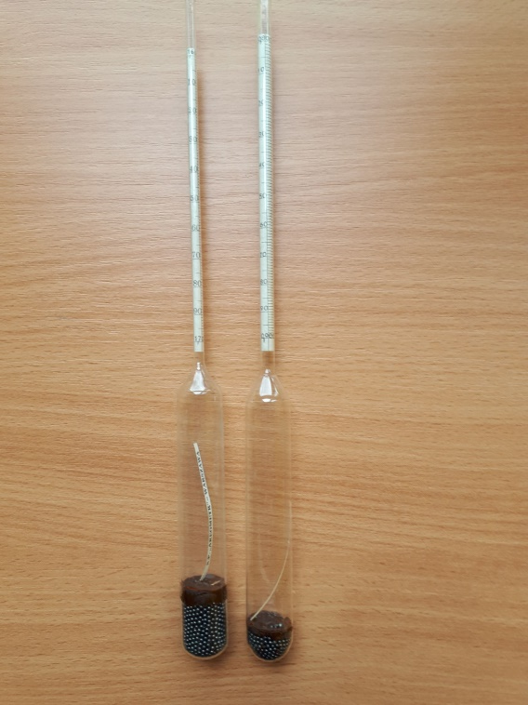
Určování hustoty
u stejnorodých těles (tedy těles z jedné látky) lze hustotu látky vyhledat v tabulkách nebo vypočítat z hmotnosti a objemu tělesa
u kapalin lze změřit hustoměrem

Slide 9
Výpočet hustoty
hustotu látky vypočítáme, jestliže hmotnost tělesa dělíme objemem tělesa, tedy:
$ρ= \frac{m}{V}$

Slide 10
Výpočet hustoty
Úloha č. 1
V lahvičce o objemu 10 cm³ je kapalina o hmotnosti 8,3 g. Urči, o jakou kapalinu se jedná.

Slide 11
Postup při řešení slovních úloh
pozorně si přečtěte zadání
vypište si pod sebe zadané veličiny – jejich hodnoty i s jednotkami!
nakonec zapište veličinu, kterou hledáte, opět včetně její jednotky
u hodnot všech veličin zkontrolujte jednotky, případně je převeďte, nejlépe používejte základní (ne vždy je to ale nutné)
zapište, podle jakého vztahu bude hledanou veličinu počítat
do tohoto vztahu dosaďte, hledanou veličinu vypočítejte a uveďte výsledek včetně jednotek
zapište odpověď
nad výsledkem se zamyslete

Slide 12
Výpočet hmotnosti a objemu u stejnorodých těles
jestliže známe objem tělesa a jeho hustotu (tedy z jaké látky je vyrobeno), můžeme určit jeho hmotnost bez použití vah – výpočtem
$$m= ρ . V$$
obdobně lze výpočtem určit objem tělesa, musíme znát jeho hmotnost a hustotu
$$V= \frac{m}{ρ}$$

Slide 13
Výpočet hustoty, hmotnosti nebo objemu
Úloha č. 2
V nádrži je 55 m³ benzínu. Jakou má benzín hmotnost?

Slide 14
Výpočet hustoty, hmotnosti nebo objemu
Úkol č. 3
Kolik m³ písku lze naložit na auto, jehož nosnost je 5 t? Hustota písku je 1 500 kg/m³.

Slide 15
Výpočet hustoty, hmotnosti nebo objemu
Úloha č. 4:
Měděný váleček má hmotnost 448 g. Urči jeho objem.

Slide 16
Postup při určení hustoty látky daného tělesa
dané těleso zvážíme
zjistíme objem tělesa pomocí odměrného válce
ze zjištěných hodnot vypočítáme hustotu a v tabulkách vyhledáme, jaké látce tato hodnota odpovídá (nebo které hodnotě je nejblíže)

Slide 17
Praktická úloha – určení hustoty látky daného tělesa
Zjistěte, z jaké látky je vyrobeno dané těleso.
Hmotnost tělesa:
Objem tělesa:
Hustota:
Látka, ze které je těleso vyrobeno:

